Slide 1





Journées DemoES : INSA 2025
Application campus (A3.3)

Slide 2
Application campus (A3.3)
Objectifs stratégiques et opérationnels
Stratégique : Faire communauté parmi les étudiants
Opérationnel : Déploiement d'une application mobile Groupe INSA

Slide 3
Application campus (A3.3)
Liste des livrables attendus
Application
Cahier des charges Groupe INSA
Pas de manuel de prise en main, car intégré
MEX ESUP
Phase de test avec whitelist d’étudiants

Slide 4
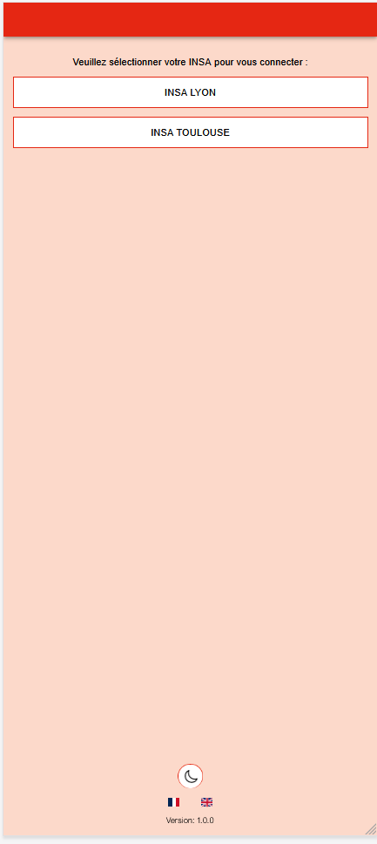
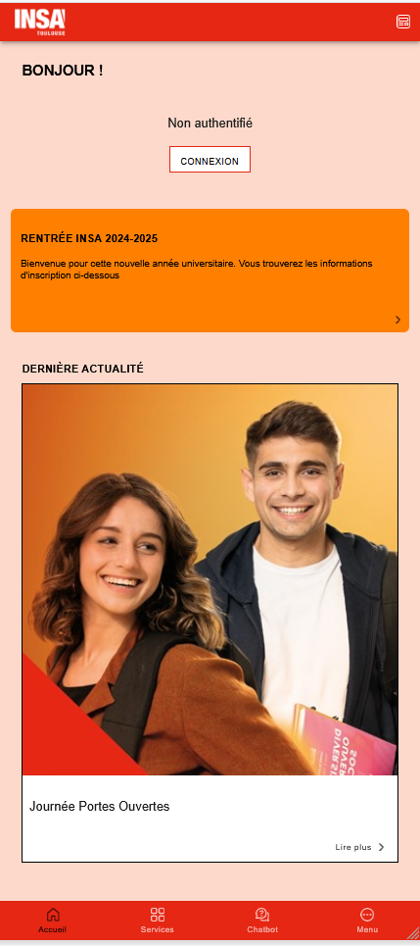
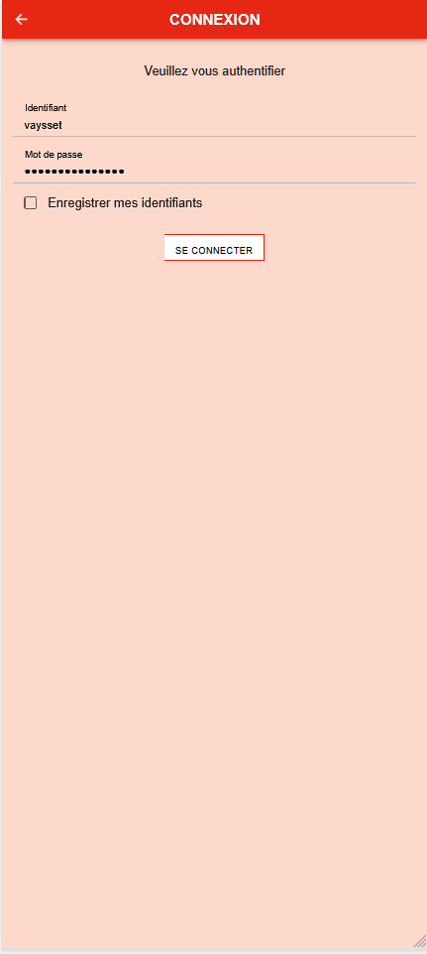
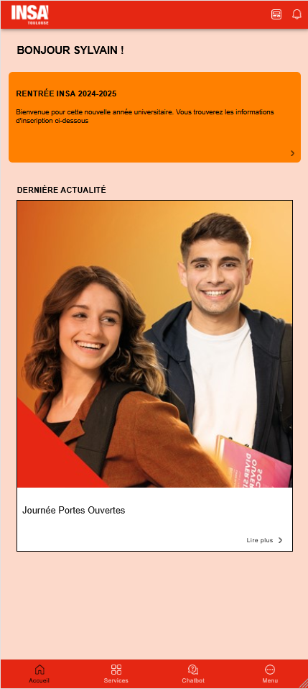
Application campus (A3.3)
Etat d'avancement

Slide 5
Application campus (A3.3)
Etat d'avancement
Application disponible en mode PWA
  https://multi.insa-toulouse.fr

Slide 6
Application campus (A3.3)
Le mot des EdTech - JNESIS
Recueil du besoin de gérer plusieurs établissements au sein de l'application Multi
Mise en œuvre de la gestion multi-établissements
Adaptation du design de Multi et changement de thème en fonction de l'établissement
Mise en place d'une chaine d'intégration continue dans le but de déployer de manière automatisée une PWA
Création et configuration des comptes Apple et Google pour un déploiement de Multi sur l'AppStore et le PlayStore

Slide 7
Application campus (A3.3)
Le mot des compagnons – Univ. Lorraine
Aux Assises du CSIESR 2023: présentation de l'application Multi
Attente du cadre conventionnel autorisant la libération du code
Contribution spécifique INSA 2025 : multi-tenant
Objectif d’intégration du code INSA 2025 dans la branche principale de l’application Multi délivrée par le consortium E-Sup

Slide 8
Application campus (A3.3)
Transformation des INSA
Création et déploiement d'une application mobile inexistante auparavant
Occasion de réflexion sur préfiguration des services Groupe, dont DSI
Mise à disposition pour les étudiants d'informations Groupe et contextuelles à chaque institut sur un nouveau media

Slide 9
Application campus (A3.3)
Agenda
Novembre 2025
  Déploiement en test pour les personnels sur les Stores (Apple & Google)
Décembre 2025
  Déploiement en test pour les étudiants sur les Stores (Apple & Google)
1er Trimestre 2025
  Merge Branche UL avec Branche Groupe INSA
  Acquisition solution AppFlow d’Ionic pour industrialisation du déploiement de l’application mobile
Avril 2025
  Jalon de validation et définition des services à déployer pour INSA Toulouse
Exemple

Slide 10
Vos questions

Slide 11
Application campus (A3.3)
Autres
D’autres applications mobiles au sein du Groupe INSA existent
  INKK pour INSA Lyon
  Campus Amicale INSA Toulouse
INKK
  A terme, la nouvelle application AppINSA remplacera INKK
Campus Amicale INSA Toulouse
  Cette application concerne exclusivement les adhérents à l’Amicale des élèves de l’INSA Toulouse
  Pas de vocation à être substituée par AppINSA mais réelle collaboration/échange entre ces 2 applications

